Slide 1
BASURA ELECTRÓNICA
Aspectos Profesionales de la Informática
3º Curso
Grado en Ingeniería Informática, UCLM, Albacete
2024/2025
Carmen María Noblejas Carreto (Grupo A)
Javier García Tercero (Grupo B)
Pablo Flores Moreno (Grupo B)
Subgrupo de prácticas: P5.02
https://youtu.be/Ji-4Fbzl1ck

Slide 2
ÍNDICE
02
03
04
05
01
INTRODUCCIÓN
PROBLÉMATICA, ORÍGENES E IMPACTOS
¿QUÉ DICE LA LEY?
SOLUCIONES Y ALTERNATIVAS
CASOS PRÁCTICOS
06
CONCLUSIONES

Slide 3
1. INTRODUCCIÓN
La era digital ha traído consigo ciertos problemas, entre ellos, la basura electrónica.

Slide 4
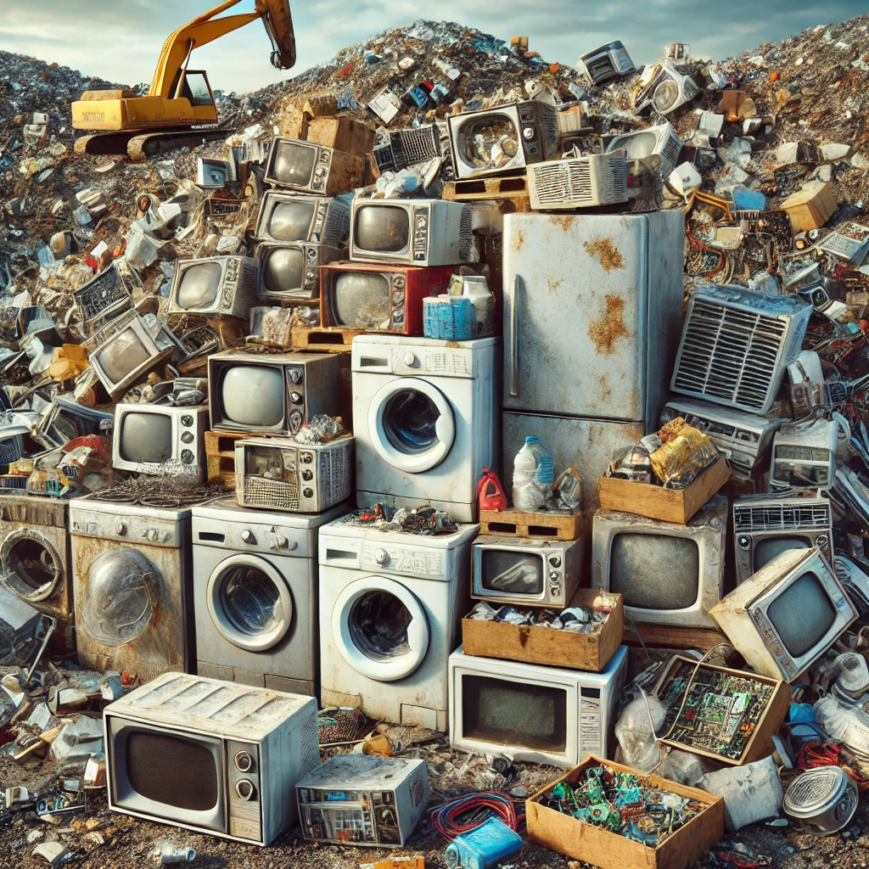
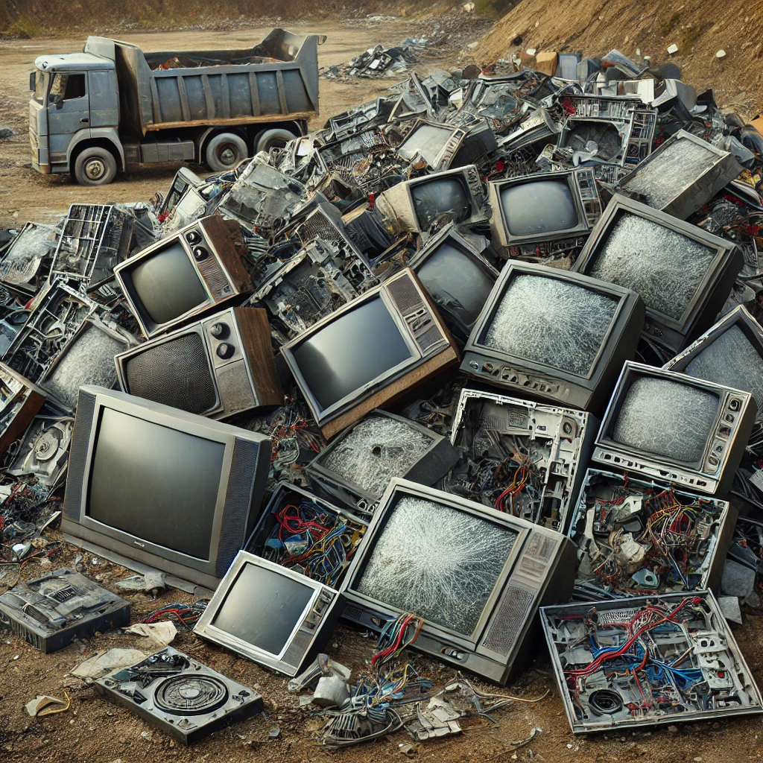
¿QUÉ ES LA BASURA ELECTRÓNICA?
También conocida como e-waste:
Dispositivos electrónicos desechados
Materiales tóxicos
Peligro para el medio ambiente

Slide 5
02
PROBLEMÁTICA, ORIGEN E IMPACTO

Slide 6
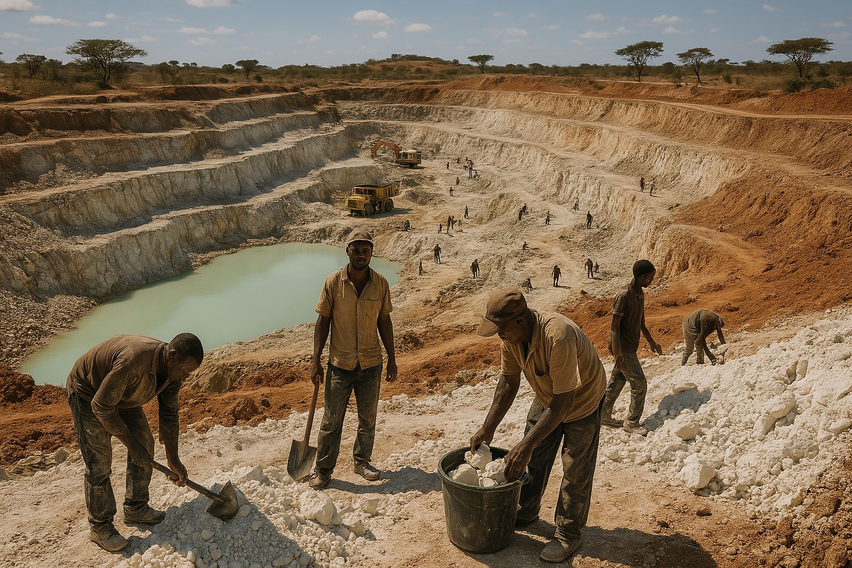
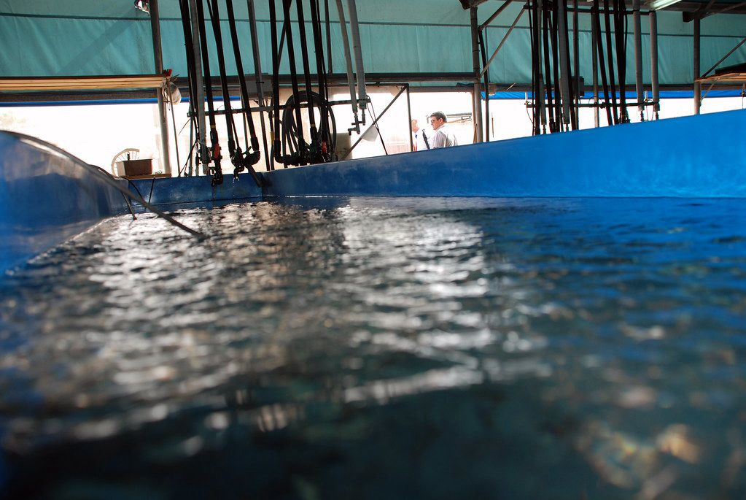
ORIGEN
Un origen que incrementa nuestro problema:
Minas
Derechos y seguridad
Contaminación sin control

Slide 7

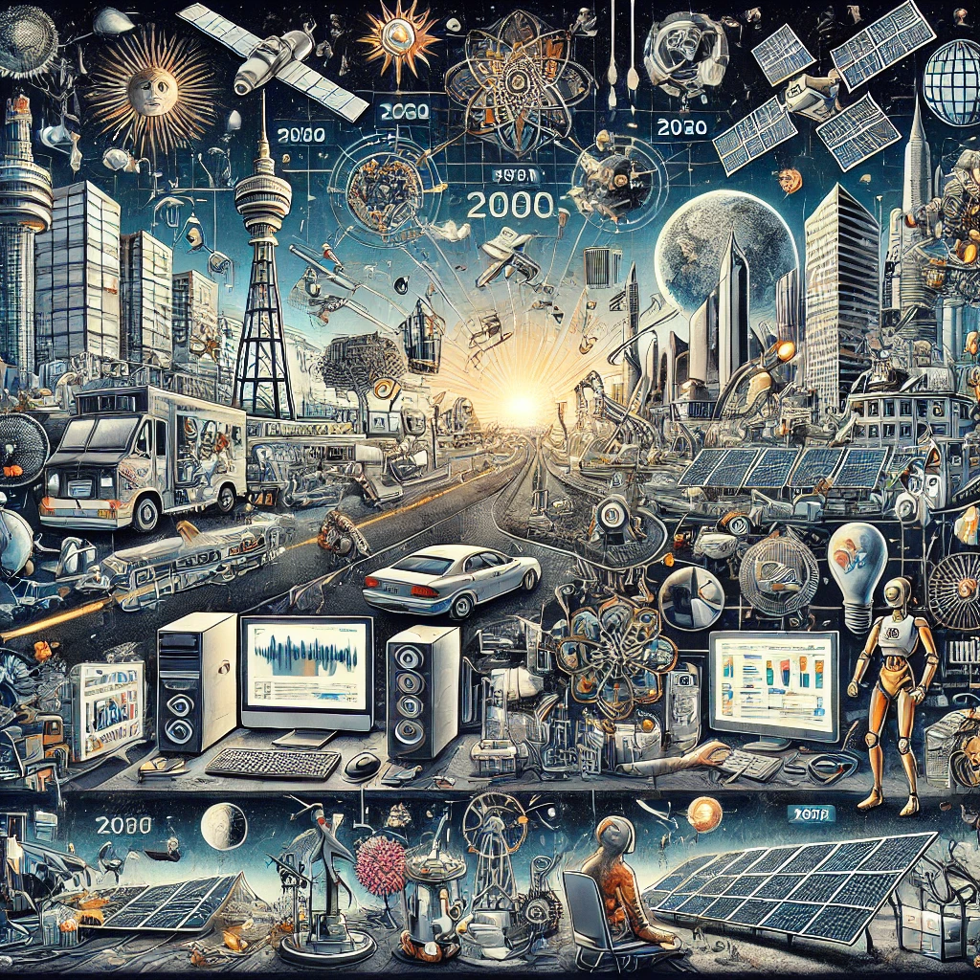
CRECIMIENTO
Reducción de precios
Nuevas tecnológias
Motivos
Presión social
¿Jóvenes?
Sociedad del consumismo
Occidente, cada vez más oriente

Slide 8
03
¿QUÉ DICE LA LEY?

Slide 9
LEGISLACIÓN NACIONAL
Real Decreto 110/2015, de 20 de febrero, sobre residuos de aparatos eléctricos y electrónicos
Artículo 2
Artículo 10 y 11
Artículo 3
Artículo 16
Artículo 6
Artículo 21
Artículo 7
Artículo 22 y 23
Artículo 37, 55 y posteriores

Slide 10

LEGISLACIÓN EUROPEA
Directiva 2024/884 del Parlamento Europeo y del Consejo, de 13 de marzo de 2024
Directiva 2012/19/UE/ sobre RAEE
Interesante comentar también:
Directiva (UE) 2018/849 del Parlamento Europeo y del Consejo, de 30 de mayo de 2018

Slide 11

NORMATIVA GLOBAL
Convenio de Basilea:
Control de tráfico de basura peligrosa
Nuevas regulaciones:
Necesidad de permiso previo para transladar residuos.
Ilegal? -> Se devuelve

Slide 12
03. SOLUCIONES Y ALTERNATIVAS

Slide 13
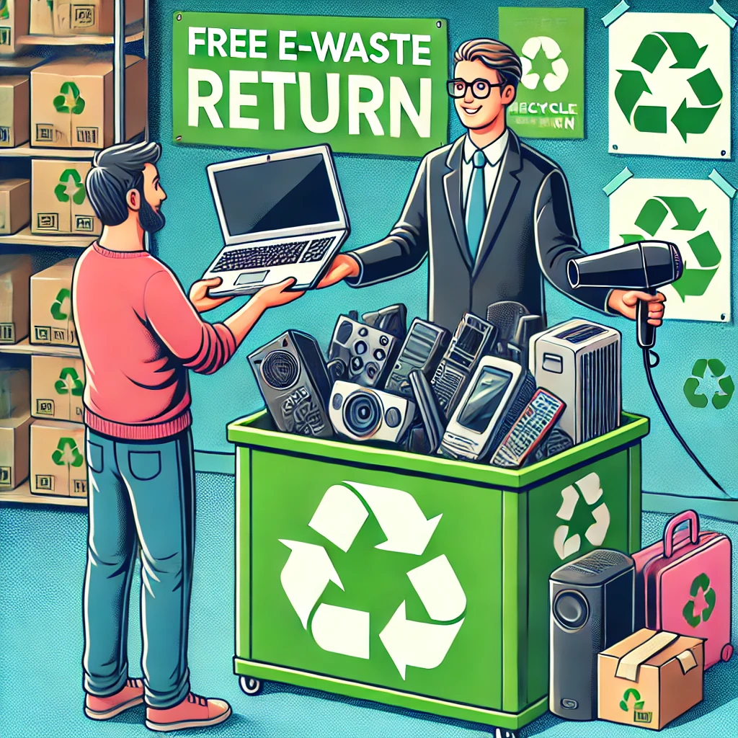
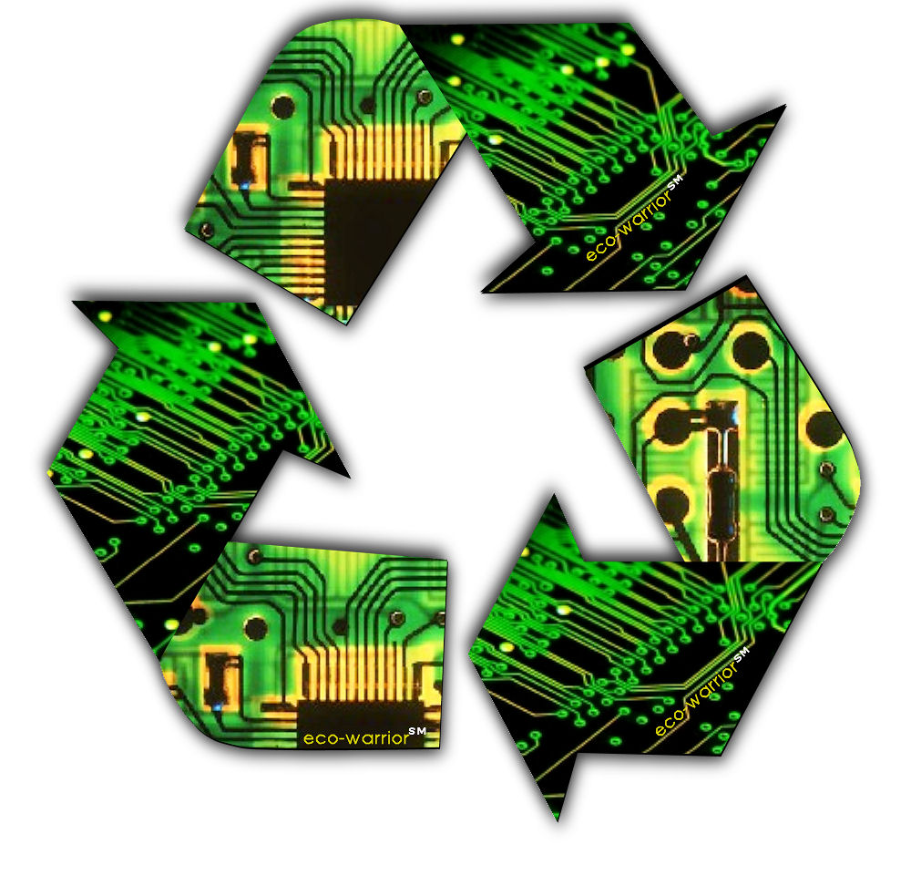
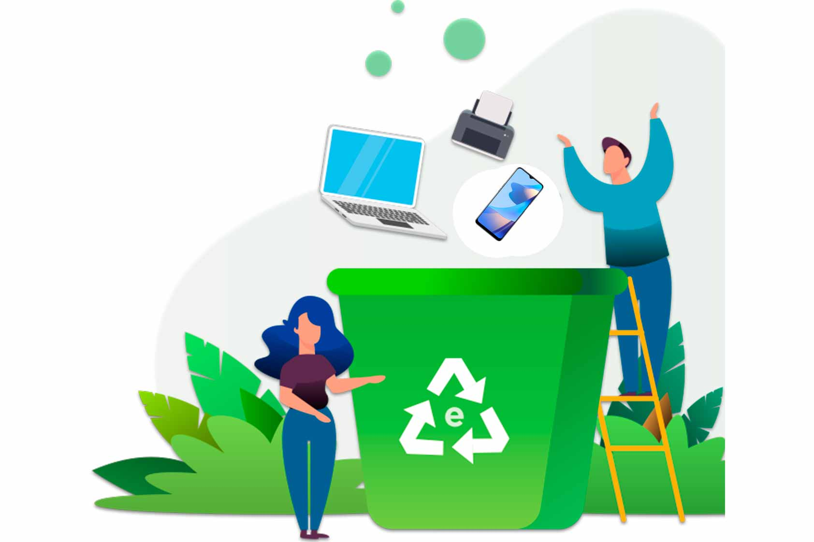
SOLUCIONES Y ALTERNATIVAS
1
Reparación de dispositivos
2
Compra de dispositivos reacondicionados
3
Reciclaje de dispositivos
4
Devolver a los distribuidores dichos dispositivos

Slide 14
04
CASOS PRÁCTICOS

Slide 15

PROYECTO CIRCULAR ATLANTIC COPPER
♻️
Declarado de interés estratégico por la Comisión Europea
Tratará 60.000 toneladas anuales
Promueve la economía circular

Slide 16
CASO CIUDADANO EN SORIA
El vecino desmontó 631 aparatos electrónicos sin la debida autorización ni licencia
Fue condenado a dos años de prisión y una multa de 1840 euros

Slide 17

CASO AMAZON
No contaban con el servicio de recogida de productos viejos al cliente
Incumplimiento de la normativa por la que los distribuidores están obligados a ofrecer este servicio

Slide 18
05. CONCLUSIONES

Slide 19
CONCLUSIONES
Gran problema actual
Debido a su rápido crecimiento, problemas medioambientales.
Normativa
Ha conseguido mejorar la situación en parte.
Necesidad de más medidas y actualizaciones de esta para afrontar el problema
Concienciación
Necesidad de concienciación a los ciudadanos y fomentar la economía circular

Slide 20
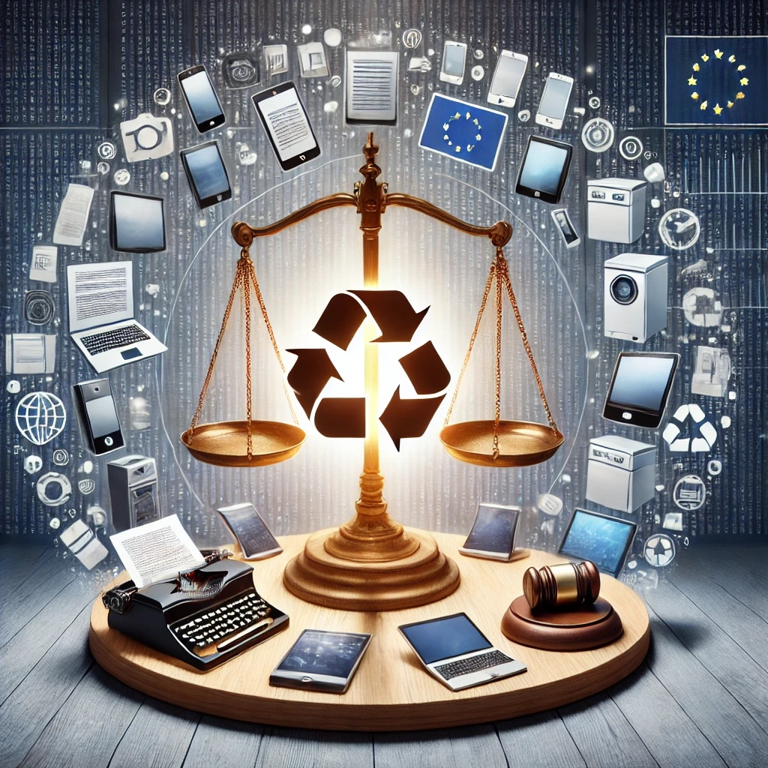
REFERENCIAS BIBLIOGRÁFICAS

Slide 21
BIBLIOGRAFÍA
ewastemonitor. (2021, October 30). GEM 2020. E-Waste Monitor. https://ewastemonitor.info/gem-2020/
Lethal Crysis, YouTube. (2025, March 2). Retrieved March 26, 2025, from MINAS DE COLTÁN: Smartphones Manchados de Sangre
Callaway, A. (2017, September 13). Conflict minerals reports. The Enough Project. https://enoughproject.org/products/reports/conflict-minerals
20BITS. (2024, December 16). ¿Cada cuánto cambiamos de móvil en España? 20bits. https://www.20minutos.es/tecnologia/moviles-dispositivos/cada-cuanto-cambiamos-movil-espana-5664205/
Estadística, cada cuánto cambian de móvil los jóvenes. (2022, April.). Google Docs. Retrieved March 26, 2025, from Estadística, cada cuánto cambian de móvil los jóvenes
Real Decreto 110/2015, de 20 de febrero, sobre residuos de aparatos eléctricos y electrónicos. Obtenido de: https://noticias.juridicas.com/base_datos/Admin/546855-rd-110-2015-de-20-feb-sobre-residuos-de-aparatos-electricos-y-electronicos.html
Directiva (UE) 2024/884 del Parlamento Europeo y del Consejo, de 13 de marzo de 2024, por la que se modifica la Directiva 2012/19/UE sobre residuos de aparatos eléctricos y electrónicos (RAEE). Obtenido de: https://noticias.juridicas.com/base_datos/Admin/840018-directiva-2024-884-ue-de-13-mar-modificacion-de-la-directiva-2012-19-ue.html

Slide 22
BIBLIOGRAFÍA
Directiva (UE) 2018/849 del Parlamento Europeo y del Consejo, de 30 de mayo de 2018, por la que se modifican la Directiva 2000/53/CE relativa a los vehículos al final de su vida útil, la Directiva 2006/66/CE relativa a las pilas y acumuladores y a los residuos de pilas y acumuladores y la Directiva 2012/19/UE sobre residuos de aparatos eléctricos y electrónicos. Obtenido de: https://noticias.juridicas.com/base_datos/Admin/623094-directiva-2018-849-ue-de-30-may-modificacion-directiva-2000-53-ce-vehiculos.html
Convenio de Basilea: Sobre el control de los movimientos transfronterizos de los desechos peligrosos y su eliminación. Obtenido de: https://www.basel.int/Portals/4/Basel Convention/docs/text/BaselConventionText-s.pdf
Caso de ciudadano en Soria. Obtenido de: https://www.cienciasambientales.com/es/noticias-ambientales/prision-por-incumplir-la-normativa-de-tratamiento-de-raees-13389
Caso Amazon. Obtenido de: https://www.viaempresa.cat/es/empresa/govern-multa-amazon-por-mala-gestion-residuos-electronicos_2188029_102.html
Proyecto Atlantic Copper. Obtenido de: https://atlantic-copper.es/proyecto-circular/

Slide 23
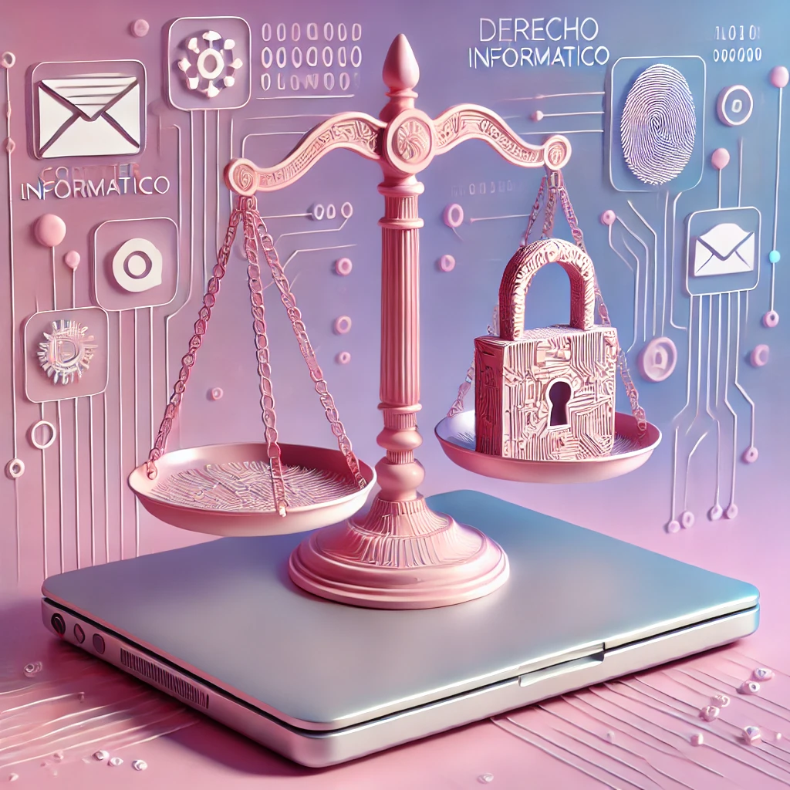
FIN
Gracias por su atención.
Esperamos que les haya gustado.

